Slide 1
Mastering JavaFX 10 : Chapter 5 Animation 실습 예제
김문년
금오공과대학교
컴퓨터공학과

Slide 2
학습 내용
Animation을 활용한 태양계 행성 공전 주기 표현
실행 결과

Slide 3
Animation을 활용한 태양계 행성 공전 주기 표현
태양 , 수성 , 금성, 지구, 화성, 목성 의 공전 주기를 표현한다
달과 지구의 공전을 표현한다

Slide 4
Application and JavaFX subsystems
public class Myplanet extends Application {
@Override
public void start(Stage primaryStage) {
// 루트 pane 생성
Pane root = new Pane();
//scene 생성
Scene scene = new Scene(root, 1400, 1000, Color.BLACK);
//각각의 행성들을 표현하기위한 circle 생성
Circle sun = new Circle(700, 500, 40, Color.YELLOW);
Circle earth = new Circle(25, Color.BLUE);
Circle mercury = new Circle(10,Color.VIOLET);
Circle Venus = new Circle(13,Color.RED);
Circle moon = new Circle(10,Color.WHITE);
Circle mars = new Circle(7,Color.BROWN);
Circle jupyter = new Circle(42,Color.BURLYWOOD);

Slide 5
Application and JavaFX subsystems
//수성의 이동 경로를 위한 타원 생성
Ellipse orbitmercury = new Ellipse(700, 500, 60, 60);
//pathTransition을 이용한 수성의 이동경로 설정
PathTransition mercurypt = new PathTransition(Duration.seconds(2), orbitmercury, mercury);
// 부드럽게 애니메이션을 작동 시키기 위한 보간법
mercurypt.setInterpolator(Interpolator.LINEAR);
// 계속 반복하기위한 타임라인 설정
mercurypt.setCycleCount(Timeline.INDEFINITE);

Slide 6
Application and JavaFX subsystems
//금성의 이동 경로를 위한 타원 생성
Ellipse orbitvenus = new Ellipse(700, 500, 90, 90);
//pathTransition을 이용한 금성의 이동경로 설정
PathTransition venuspt = new PathTransition(Duration.seconds(3), orbitvenus, Venus);
// 부드럽게 애니메이션을 작동 시키기 위한 보간법
venuspt.setInterpolator(Interpolator.LINEAR);
// 계속 반복하기위한 타임라인 설정
venuspt.setCycleCount(Timeline.INDEFINITE);

Slide 7
Application and JavaFX subsystems
//지구의 이동 경로를 위한 타원 생성
Ellipse orbitearth = new Ellipse(700, 500, 230, 230);
//pathTransition을 이용한 지구의 이동경로 설정
PathTransition earthpt = new PathTransition(Duration.seconds(5), orbitearth, earth);
// 부드럽게 애니메이션을 작동 시키기 위한 보간법
earthpt.setInterpolator(Interpolator.LINEAR);
// 계속 반복하기위한 타임라인 설정
earthpt.setCycleCount(Timeline.INDEFINITE);

Slide 8
Application and JavaFX subsystems
//달의 이동 경로를 위한 타원 생성
Ellipse ellipseMoon = new Ellipse();
//달의 이동 경로를 위한 타원의 반지름 설정
//getBoundsInLocal() returns the bounds of a Node in it's own coordinate system.
ellipseMoon.setRadiusX(earth.getBoundsInLocal().getWidth() / 2.0 + 1.01671388 * 70);
ellipseMoon.setRadiusY(earth.getBoundsInLocal().getHeight() / 2.0 + 0.98329134 * 70);

Slide 9
Application and JavaFX subsystems
//pathTransition을 이용한 달의 이동경로 설정
PathTransition moonpt = new PathTransition(Duration.seconds(1), ellipseMoon, moon);
// 부드럽게 애니메이션을 작동 시키기 위한 보간법
moonpt.setCycleCount(Timeline.INDEFINITE);
// 계속 반복하기위한 타임라인 설정
moonpt.setInterpolator(Interpolator.LINEAR);

Slide 10
Application and JavaFX subsystems
//화성의 이동 경로를 위한 타원 생성
Ellipse orbitmars = new Ellipse(700, 500, 380, 380);
//pathTransition을 이용한 화성의 이동경로 설정
PathTransition marspt = new PathTransition(Duration.seconds(3.2), orbitmars, mars);
// 부드럽게 애니메이션을 작동 시키기 위한 보간법
marspt.setInterpolator(Interpolator.LINEAR);
// 계속 반복하기위한 타임라인 설정
marspt.setCycleCount(Timeline.INDEFINITE);

Slide 11
Application and JavaFX subsystems
//목성의 이동 경로를 위한 타원 생성
Ellipse orbitjupyter = new Ellipse(700, 500, 460, 460);
PathTransition jupyterpt = new PathTransition(Duration.seconds(3.5), orbitjupyter, jupyter);
jupyterpt.setInterpolator(Interpolator.LINEAR);
jupyterpt.setCycleCount(Timeline.INDEFINITE);

Slide 12
Application and JavaFX subsystems
// 달을 넣기 위한 Pane 생성
StackPane moonPane = new StackPane();
moonPane.translateXProperty().bind(earth.translateXProperty()); // 달을 위한 Pane과 지구의 X 좌표 이동 을 동일 시 하기 위한 바인딩
moonPane.translateYProperty().bind(earth.translateYProperty()); //달을 위한 Pane과 지구의 Y 좌표 이동 을 동일 시 하기 위한 바인딩
moonPane.setMaxSize(80, 80); // Pane의 최대 크기 설정
moonPane.getChildren().add(moon); //moonPane 에 달 circle 장착

Slide 13
Application and JavaFX subsystems
root.getChildren().add(moonPane); //루트에 moonPane 장학
root.getChildren().addAll(sun,earth,mercury,Venus,mars,jupyter); // 루트에 각 행성들 장착
primaryStage.setScene(scene); // scene 설정
primaryStage.show(); // 보여주기

Slide 14
Application and JavaFX subsystems
//This Transition plays a list of Animations in parallel(평행).
ParallelTransition parallel = new ParallelTransition(mercurypt,earthpt,venuspt
,moonpt,marspt,jupyterpt);
parallel.playFrom(Duration.millis(1250));
}

Slide 15
Application and JavaFX subsystems
public static void main(String[] args) {
launch(args);
}
}

Slide 16
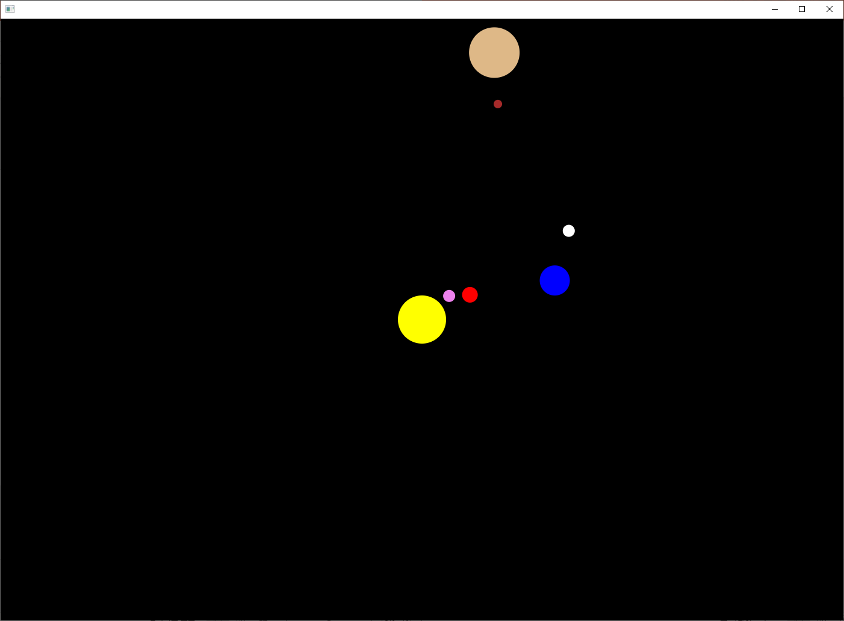
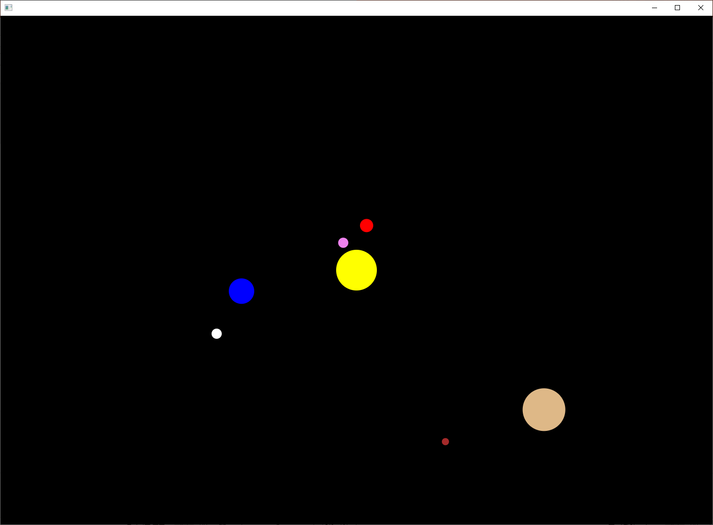
실행 결과

Slide 17
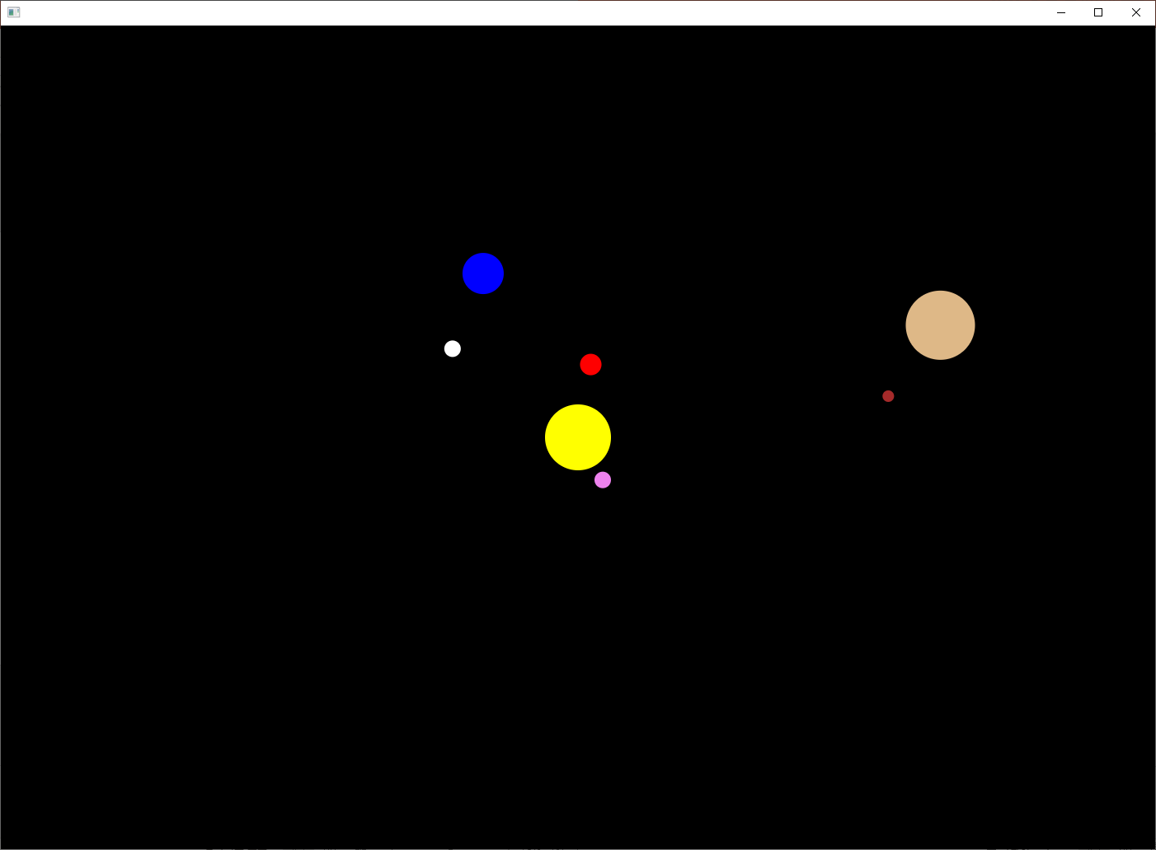
실행 결과

Slide 18
실행 결과

